Slide 1
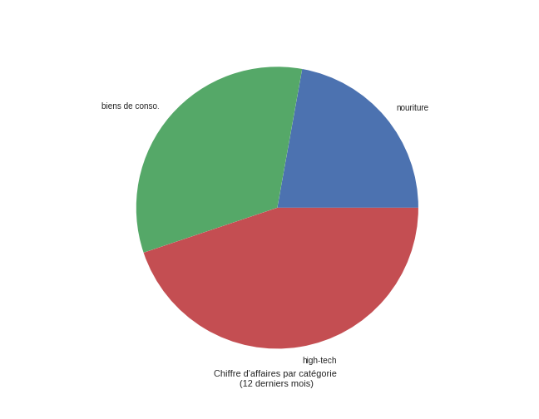
La proportion des ventes par catégorie de produit
Tendance plus importante pour la catégorie high-tech démontrant son apport important dans le CA les 12 derniers mois

Slide 2
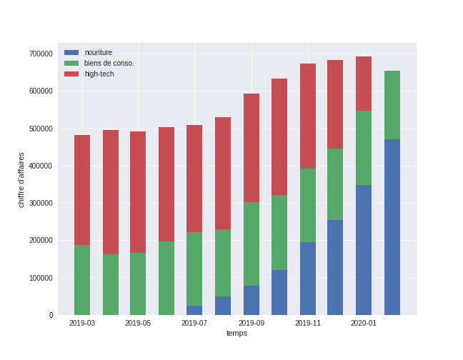
Reconfiguration stratégique du mix produit
La catégorie Nourriture / Biens de consommation concentre la majorité des ventes depuis l’arrêt du segment High Tech. Cette réorganisation a réduit le poids des articles à fort ticket moyen et explique en partie la baisse relative du chiffre d’affaires.
La baisse du CA est principalement structurelle : la perte du High Tech a fait chuter le ticket moyen, même si le volume sur la nouvelle catégorie est en croissance

Slide 3
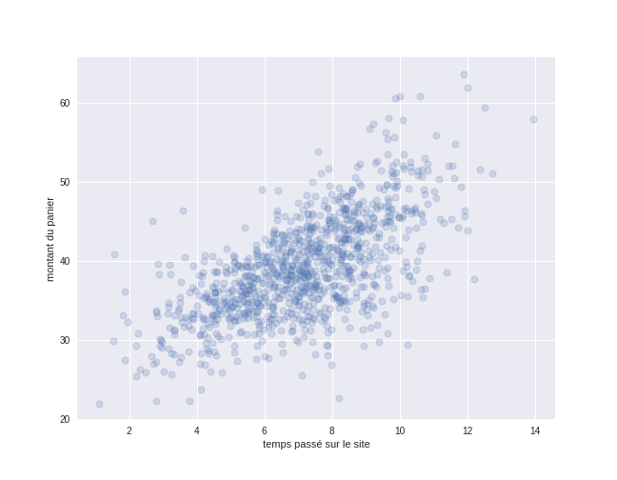
Comportement d’achat : montant du panier et engagement (sessions avec achat)
On remarque plus le client passe son temps sur le site, plus important est le montant moyen du panier.
Le site convertit bien les visiteurs engagés ; la marge de progression est d’augmenter le taux d’engagement initial (promotions ciblées, CTA améliorés)

Slide 4
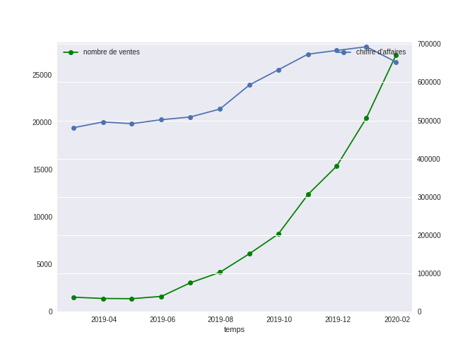
Évolutions : CA, nombre d’achats et projection
CA et nombre d’achats montrent une hausse marquée depuis le lancement de la filière nourriture ; malgré une baisse ponctuelle liée au retrait du High Tech, la tendance des derniers mois permet une projection positive à court terme.
La trajectoire est haussière à moyen terme ; la projection valide un redressement progressif du CA.

Slide 5
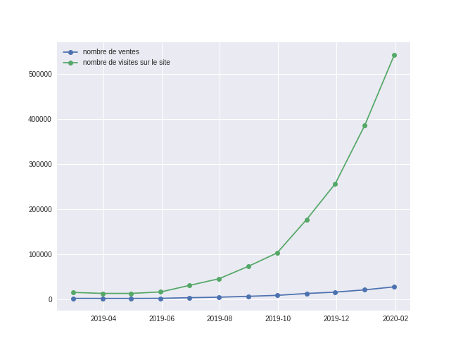
Trafic & conversion : visites et ratio achats/visites
Visites vs Taux de conversion — Le trafic connaît une hausse depuis le pivot vers la nourriture ; le ratio achats/visites suit une dynamique différente, créant aujourd’hui un écart (gap) entre visites et ventes.
Note : L’écart entre visites et ventes indique une marge d’optimisation du tunnel : soit on augmente la conversion via offres, soit on améliore la qualité du trafic (meilleur ciblage). Recommandation immédiate : tests A/B sur le parcours d’achat et offres ciblées pour visiteurs 0–4 min.

